Slide 1


Slide 2
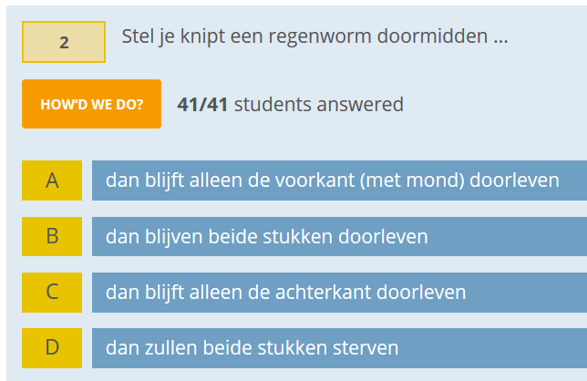

Slide 3
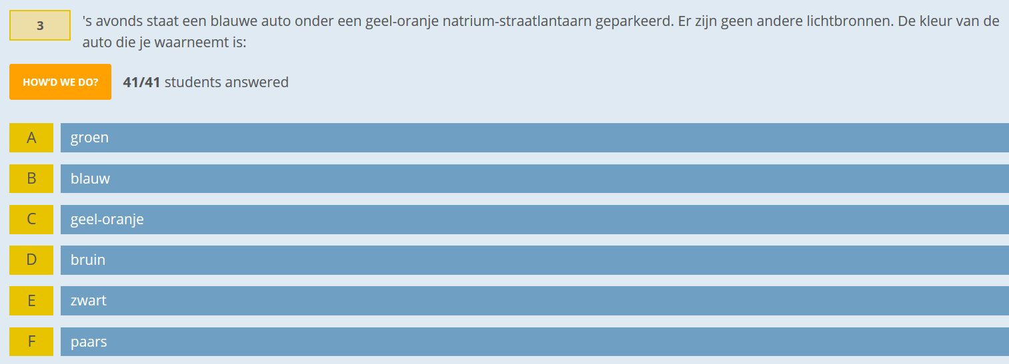

Slide 4
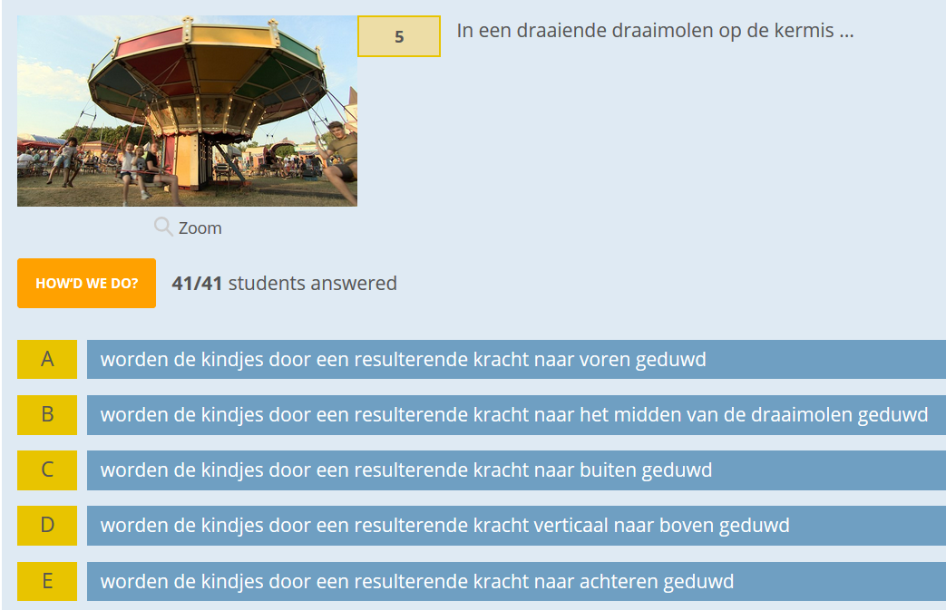

Slide 5
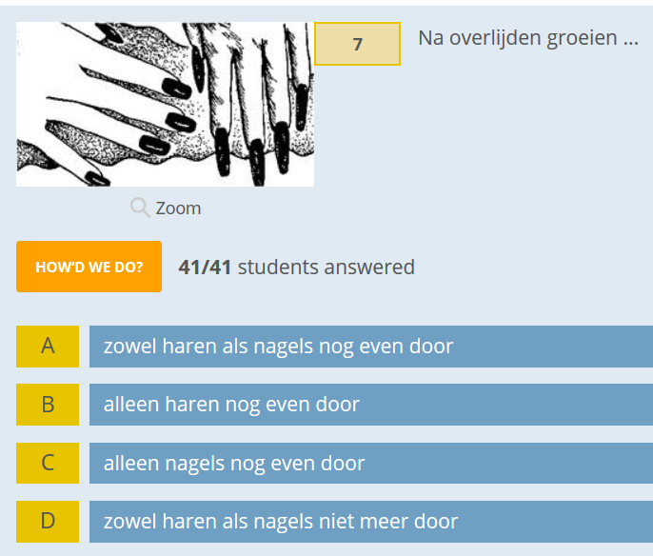

Slide 6
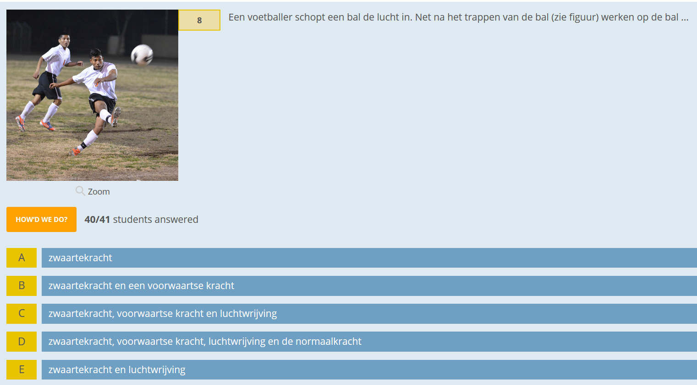

Slide 7
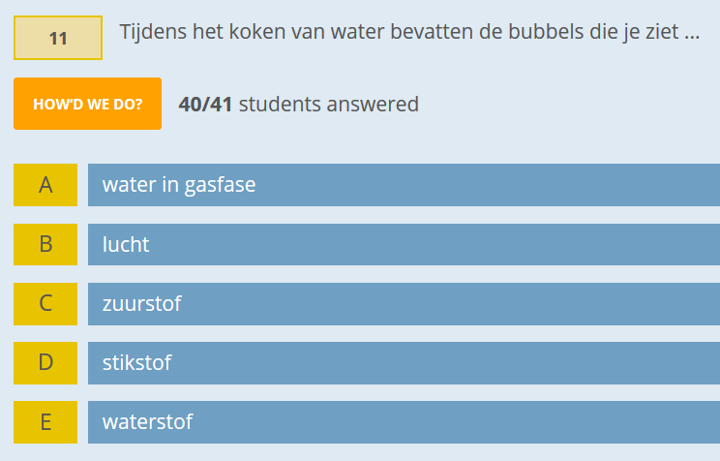

Slide 8
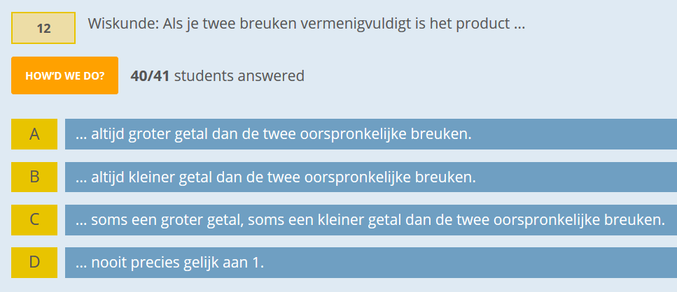

Slide 9
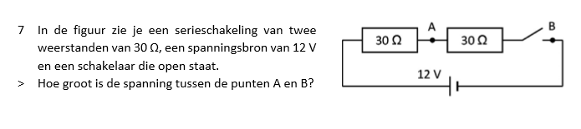

Slide 10
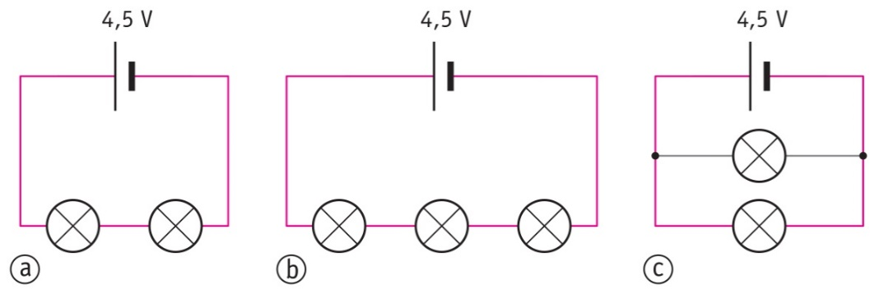
3. In welke schakeling hieronder branden de lampjes het felst?

Slide 11
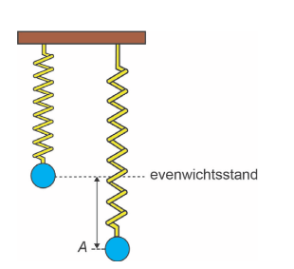
5. Een massa-veersysteem heeft op de maan …
A) Een kleinere periode dan op aarde.
B) Een grotere periode dan op aarde.
C) Een kleinere frequentie dan op aarde.
D) Dezelfde periode als op aarde.

Slide 12
7. Wat is waar?
A) Alle metalen zijn magnetisch.
B) Alleen koper, nikkel en ijzer zijn magnetisch.
C) Alleen kobalt, nikkel en ijzer zijn magnetisch.
D) Alleen koper is magnetisch.

Slide 13
8. Wat is waar?
A) Een kompasnaaldje wijst altijd recht naar de noordpool van een magneet.
B) Een kompasnaaldje wijst altijd recht naar de zuidpool van een magneet.
C) Een kompasnaaldje wijst tegen de richting van het magnetische veld in.
D) Een kompasnaaldje wijst in de richting van het magnetische veld.

Slide 14
9. Wat is waar?
A) een grote flux zorgt voor een grote inductiespanning.
B) een kleine flux zorgt voor een grote inductiespanning.
C) de inductiespanning hangt direct af van de verandering van de flux door een spoel.
D) de inductiespanning hangt direct af van de grootte van de flux door een spoel.

Slide 15
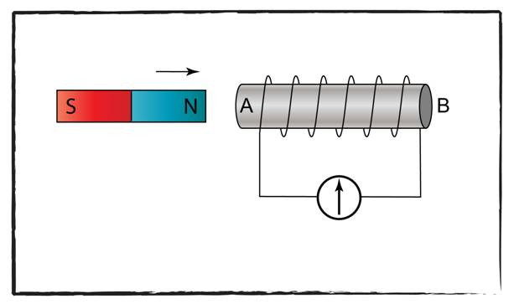
13. De staafmagneet beweegt naar links de spoel in.
Welke kant van de spoel wordt Noordpool A of B?

Slide 16
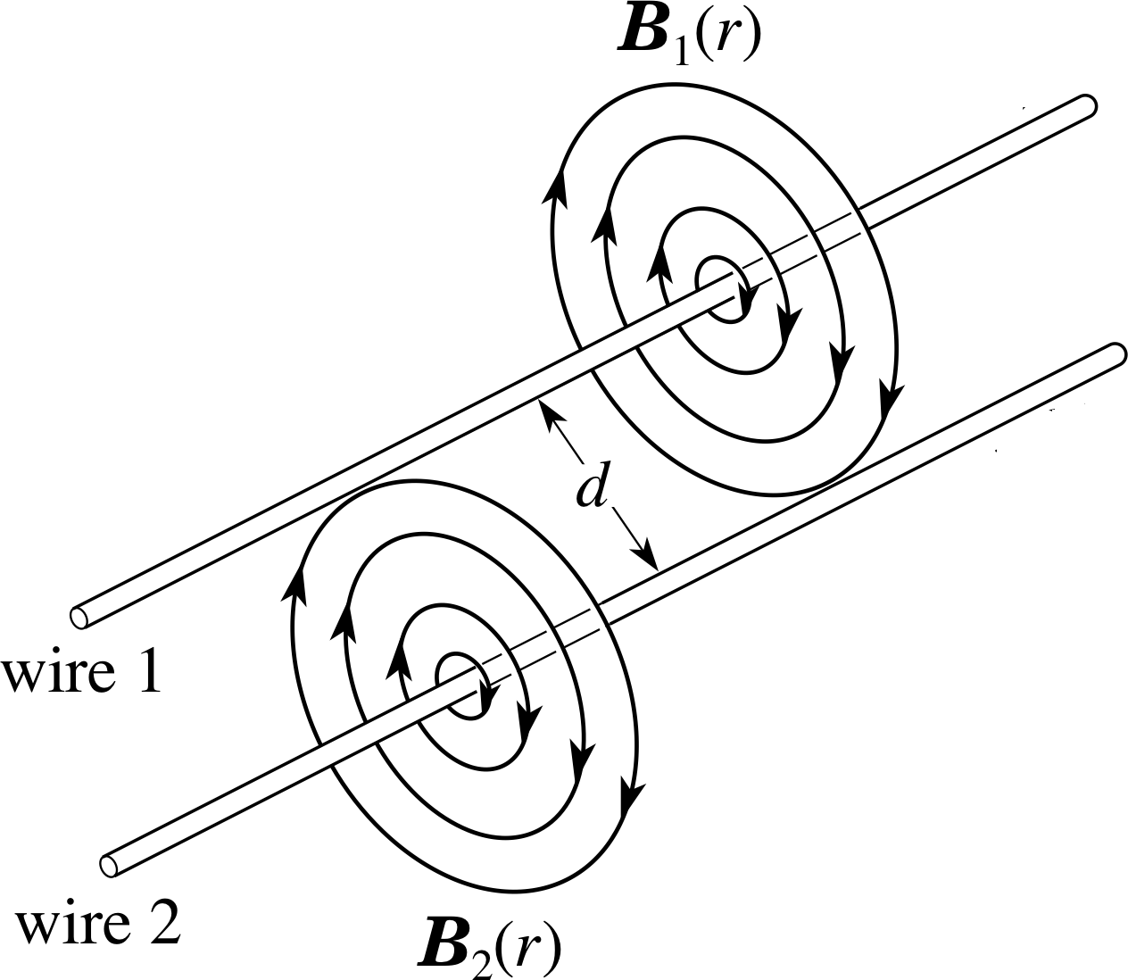
14. Twee draden met een stroom. Hoe loopt de stroom in draad 1
en in draad 2?

Slide 17
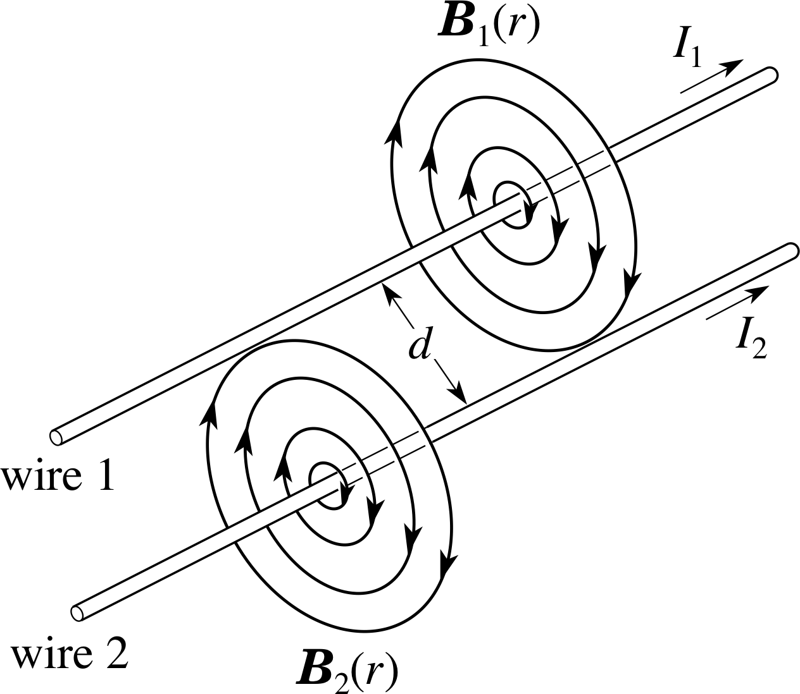
15. Trekken deze kabels elkaar aan of stoten ze elkaar af?

Slide 18
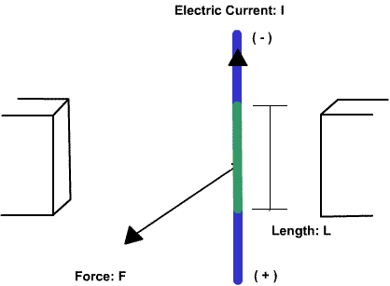
16. Waar is N, waar is Z, wat is de richting van het magnetisch veld B?

Slide 19
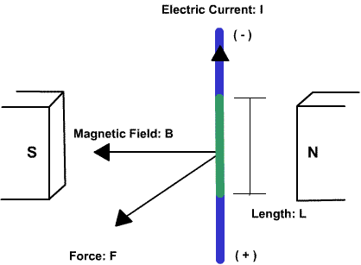

Slide 20
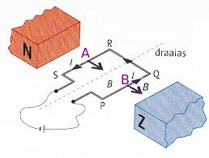
17. In welke richting staat de Lorentz kracht in de punten A en B ?

Slide 21
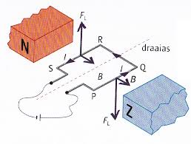

Slide 22
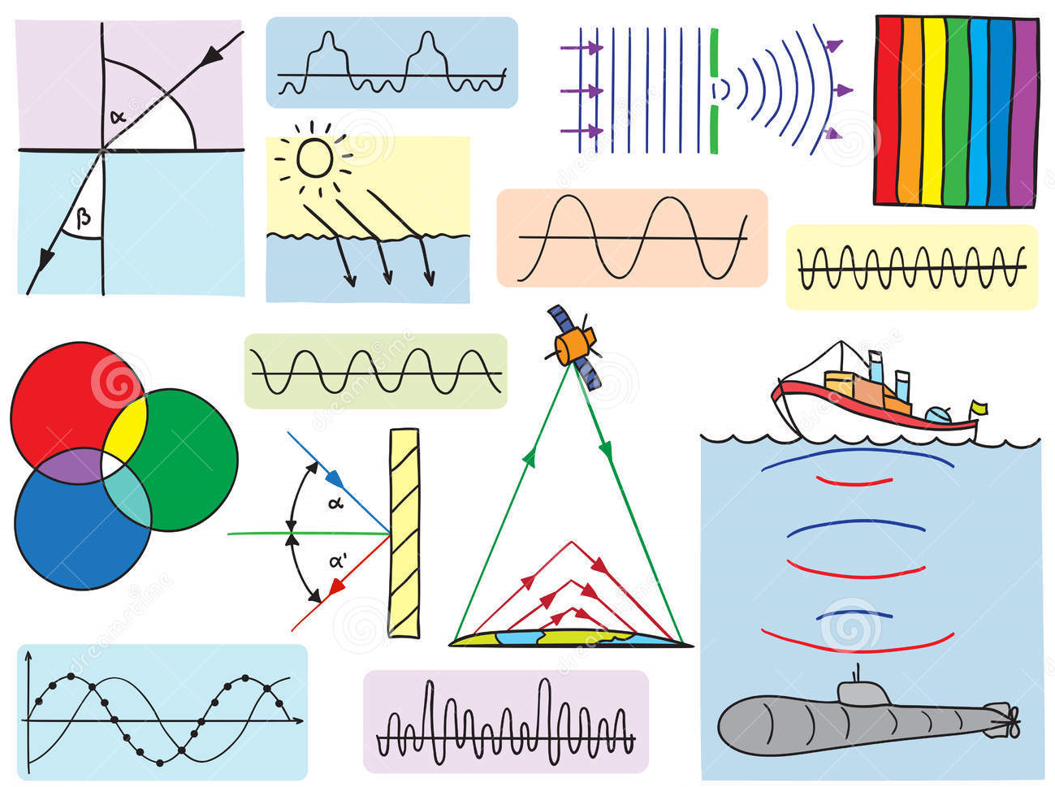
19. Geluid dat een pratende docent produceert is een voorbeeld van…
A) Longitudinale staande golven.
B) Longitudinale lopende golven.
C) Transversale lopende golven.
B) Transversale staande golven.

Slide 23
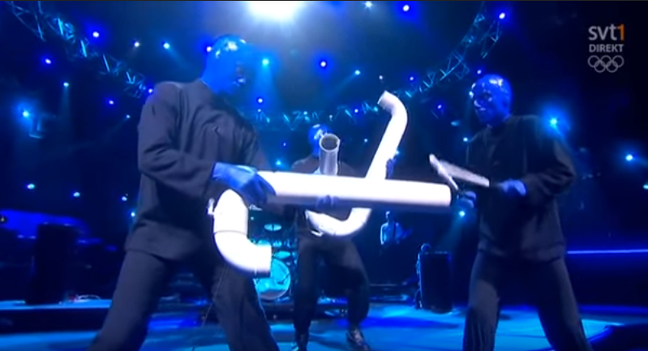
20. Twee PVC buizen zijn even lang en gevuld met lucht. Een buis is aan beide kanten open de andere buis is aan een kant dicht. Wat is waar?
A) Beide buizen hebben dezelfde grondtoon.
B) De open-open buis heeft de laagste grondfrequentie.
C) De dicht-open buis heeft de laagste grondfrequentie.
D) De open-open buis klinkt lager.

Slide 24
21. Radiogolven …
A) … gaan met de lichtsnelheid.
B) … gaan met de geluidssnelheid.
C) … hebben geen snelheid omdat ze op dezelfde plek blijven omdat het staande golven zijn.
D) … gaan netto met een zeer trage “driftsnelheid” van ongeveer 1 cm per seconde.

Slide 25
22. Wat is waar over een geluidsbron op afstand?
A) Lage tonen hoor je eerder dan hoge tonen.
B) Hoge tonen hoor je eerder dan lage tonen.
C) Alle frequenties hoor je op hetzelfde moment iets nadat de bron ze uitzendt.
D) Alle frequenties hoor je meteen als de bron ze uitzendt.

